Slide 1

O JOGO DA ADVINHAÇÃO
GEORGE MARMELSTEIN

Slide 2

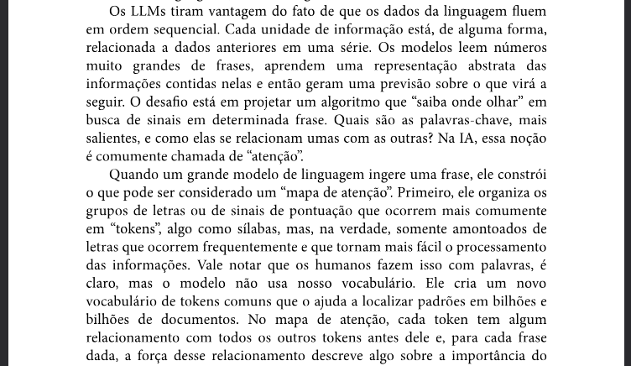
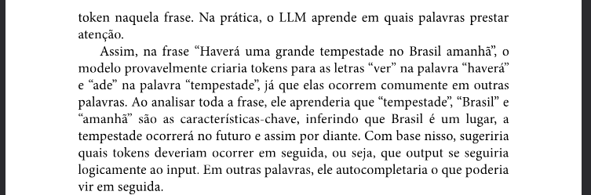
Notes:
Imaginário comum da IA: trapaça – antiético – mentes preguiçosas

Slide 3


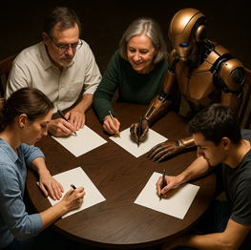

O JOGO
Uma poderosa máquina de previsão de palavras
Castelo --- 38,29%
Reino --- 28,92%
Casebre --- 2,3%
Barco --- 1,2%
(...)
Complete a frase:
“Era uma vez um rei que morava em um...”
A máquina sempre escolhe uma palavra provável, mas nem sempre a mais óbvia.

Slide 4

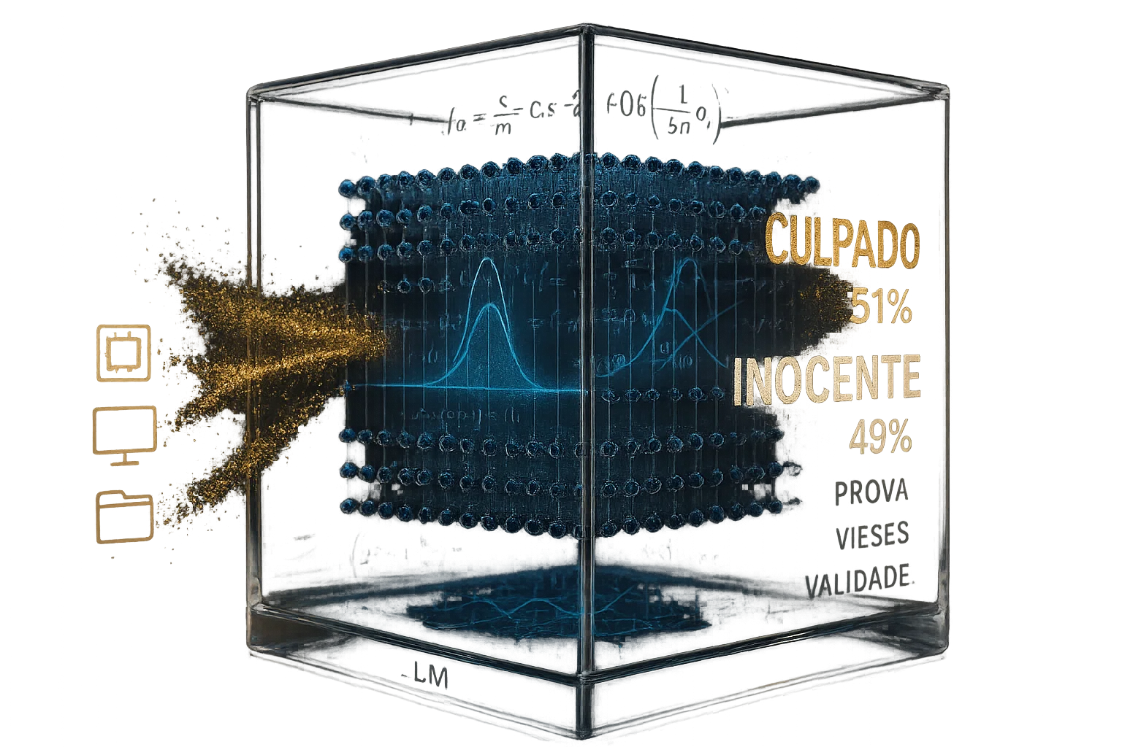

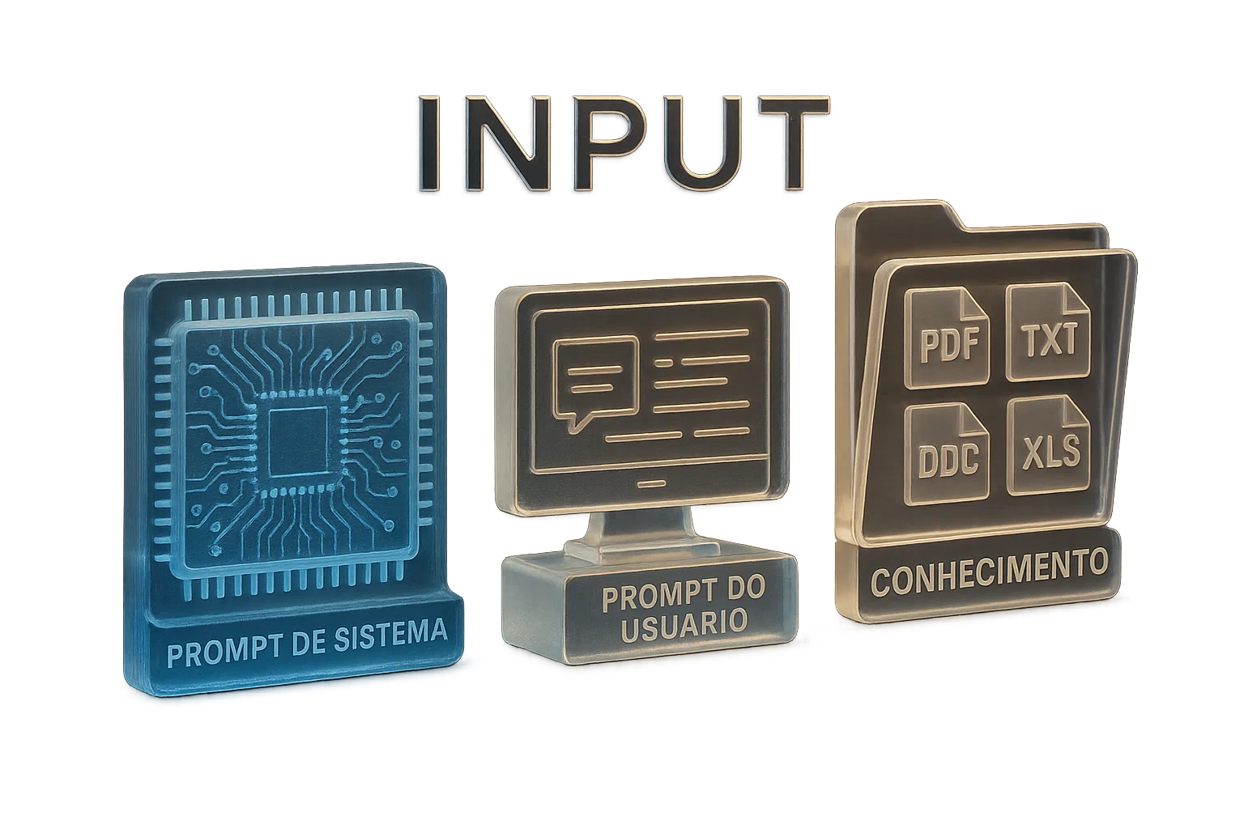
A LÓGICA DO LLM
A previsão é autorregressiva: o modelo usa a própria saída como entrada para a próxima previsão.
As palavras escolhidas condicionam as seguintes (enquadramento).
Os LLMs são máquinas de calcular não-determinísticas que geram uma palavra (token) de cada vez.
LARGE LANGUAGE MODEL
A previsão é baseada em uma probabilidade semântica que é diferente de probabilidade factual.

Slide 5
SÍNTESE
MÁQUINA DE CALCULAR NÃO-DETERMINÍSTICA
Os LLMs geram textos inéditos a partir de uma escolha entre palavras semanticamente prováveis, com uma margem de aleatoriedade (processo estocástico). O mesmo input pode gerar diferentes outputs. Prepare-se para surpresas.
TEMPERATURA
O nível de aleatoriedade é definido pela temperatura. Quanto mais alta a temperatura, mais imprevisível é o modelo.
IMPLICAÇÕES
Apesar da aleatoriedade, é possível controlar e dirigir a máquina através do prompt. Mas para entender isso é preciso entender o poder da janela de contexto, tema da próxima aula.

